Slide 1
栈

Slide 2
回顾
顺序表
概念、特点及运算
链表
概念、特点及运算

Slide 3
知识点
栈概念、栈特点
栈存储结构（重点）
栈基本操作（重点）
栈应用（难点）

Slide 4



Part one
栈概念

Slide 5
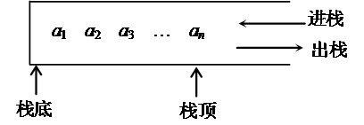
栈概念
栈的基本概念
1、栈是一种特殊线性表：插入、删除受限
只允许在线性表一端插入、删除
2、栈顶：允许插入、删除的一端
3、栈底：不允许插入、删除的一端
4、空栈：不含任何数据元素的栈
要从栈中取出a₁，应如何操作？

Slide 6
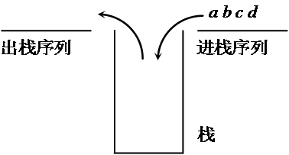
栈特点
栈的特点：后进先出(LIFO)/先进后出(FILO)
例：设一个栈的入栈序列为a、b、c、d，则所得到的出栈序列不可能是（ ）。
A. a、b、c、d B. b、d、c、a
C. a、c、d、b D. d、a、b、c
D. d、a、b、c

Slide 7


栈特点
n个数进栈的出栈序列数：卡特兰数
例：
1、入栈序列为a，出栈序列数为1：a；
2、入栈序列为a,b，出栈序列数为2：ab|ba；
3、入栈序列为a,b,c，出栈序列数为5：abc|acb|bac|bca|cba。
Notes:
Permutation：排列
Combination：组合

Slide 8
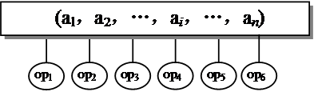
栈操作
1、 初始化栈：建立一个空栈。
2、 销毁栈：释放栈占用的内存空间。
3、 进栈：将元素插入栈中，使插入元素成为栈顶元素。
4、 出栈：当栈不空时，将栈顶元素赋给x，并从栈中删除当前栈顶。
5、取栈顶元素：若栈不空，返回栈顶元素；当栈为空时，结果为一特殊标志。
6、判断栈空：判断栈是否为空栈。

Slide 9
Part two
顺序栈

Slide 10
顺序栈
顺序栈是利用一组地址连续的存储单元依次存放自栈底到栈顶的数据元素。
栈的顺序存储结构
1、构成：(1)一维数组：data
(2)栈顶指针：top
2、约定：数组下标小的一端为栈底
3、定义：
    #define MaxSize 100 //顺序栈的初始分配空间大小
    typedef struct
    { ElemType data[MaxSize]; //存放栈中元素
    int top; //栈顶指针
    } SqStack;
    4、约定： (1) top=-1：栈空
    (2) top=MaxSize-1：栈满

Slide 11
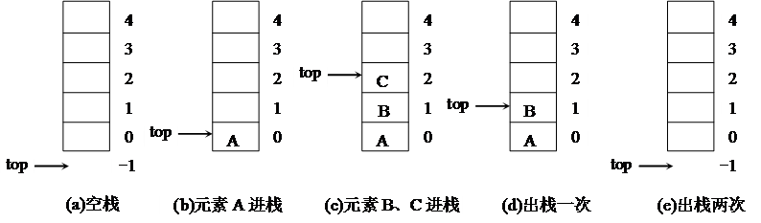
顺序栈的状态

Slide 12
顺序栈四要素
已知顺序栈st
1、栈空条件：st.top=-1
2 、栈满条件：st.top=MaxSize-1
3、元素x进栈：
(1) st.top++；
(2) 将元素x存入st.data[st.top]中
4、栈顶元素x出栈：
(1) 取出栈元素x=st.data[st.top]；
(2) st.top--
注意：栈操作过程 中，栈顶指针始终指向栈顶元素

Slide 13
栈基本操作
1、初始化栈：设定栈顶指针top为-1
  void InitStack(SqStack *st)
  { st.top=-1; }
2、销毁栈：顺序栈空间由系统自动分配，自动释放
  void DestroyStack(SqStack st)
  { }

Slide 14
栈基本操作
3、进栈：栈顶指针加1，将进栈元素放进栈顶位置
  int Push(SqStack *st, ElemType x)
  { if (st.top==MaxSize-1) //栈满，上溢出，返回0
  return 0;
  else
  { st.top++;
  st.data[st.top]=x;
  return 1; //成功进栈返回1
  }
  }

Slide 15
栈基本操作
4、出栈：将栈顶元素取出，然后将栈顶指针减1
  int Pop(SqStack *st, ElemType *x)
  { if (st.top==-1) //栈空返回0
  return 0;
  else
  { *x=st.data[st.top];
  st.top--;
  return 1; //成功出栈返回1
  }
  }

Slide 16
栈基本操作
5、取栈顶元素：将栈顶指针top处元素赋给变量x
  int GetTop(SqStack st, ElemType *x)
  { if (st.top==-1) //栈空返回0
  return 0;
  else
  { *x=st.data[st.top];
  return 1; //成功取栈顶元素返回1
  }
  }

Slide 17
栈基本操作
6、判栈空：栈空(top==-1)返回值1，否则返回值0
  int StackEmpty(SqStack st)
  {
  if (st.top==-1) return 1; //栈空返回1
  else return 0; //栈不空返回0
  }

Slide 18
Part two
链式栈

Slide 19
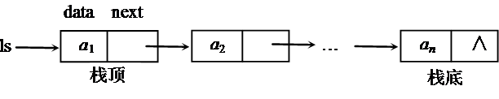
链式栈
链式栈：栈的链式存储结构
1、结点构成：(1) 数据：data
(2) 指针：next
2、约定：不带头结点(因为栈顶操作频繁)
3、定义：
    typedef struct node
    { ElemType data; //存放栈中元素
    struct node *next; //指针域
    } LinkStack;

Slide 20
链式栈
链式栈优点
1、多个栈可共享空间
当栈中元素个数变化较大，且存在多个栈的情况下，链式栈是栈的首选存储方式。
2、出、入栈方便
入栈、出栈操作就是栈顶的插入和删除操作，修改指针即可完成。

Slide 21
链栈四要素
已知链栈ls
1、栈空条件：ls==NULL
2 、栈满条件：不考虑
3、元素x进栈：
(1) 动态申请存放栈元素结点*p；
(2) 将结点*p插入到栈顶位置(头插法)
4、栈顶元素x出栈：
(1) 置x为栈顶结点的data域；
(2) 删除栈顶结点
注意：栈操作过程中，栈顶指针始终指向栈顶元素

Slide 22
栈基本操作
1、初始化栈：栈顶指针ls赋NULL
  void InitStack(LinkStack *ls)
  { ls=NULL; }
2、销毁栈：通过free函数释放所有结点的空间
  void DestroyStack(SqStack *ls)
{ LinkStack *pre=ls,*p;
if (pre==NULL) return; //考虑空栈的情况
p=pre->next;
while (p!=NULL)
{ free(pre); //释放*pre结点
pre=p;p=p->next; //pre、p同步后移
}
free(pre); //释放尾结点
}

Slide 23
栈基本操作
3、进栈：先创建新结点，再将该结点插入到栈顶。
  void Push(LinkStack *ls, ElemType x)
  { LinkStack *p;
  p=(LinkStack *)malloc(sizeof(LinkStack));
  p->data=x; //创建结点*p用于存放x
  p->next=ls; //插入*p结点作为栈顶结点
  ls=p;
  }

Slide 24
栈基本操作
4、出栈：取栈顶结点(ls->next所指结点)，再删除。
  int Pop(LinkStack *ls, ElemType *x)
  { LinkStack *p;
  if (ls==NULL) //栈空,下溢出返回0
  return 0;
  else //栈不空时出栈元素x并返回1
  { p=ls; //p指向栈顶结点
  *x=p->data; //取栈顶元素x
  ls=p->next; //删除结点*p
  free(p); //释放*p结点
  return 1;
  }
  }

Slide 25
栈基本操作
5、取栈顶元素：将栈顶结点的data域值赋给x。
    int GetTop(LinkStack *ls, ElemType *x)
    { if (ls==NULL) //栈空,下溢出时返回0
    return 0;
    else //栈不空,取栈顶元素x并返回1
    { x=ls->data;
    return 1;
    }
    }
6、判栈空：栈空返回值1，否则返回值0
  int StackEmpty(LinkStack *ls)
  { if (ls==NULL) return 1;
  else return 0;
  }

Slide 26
Part three
栈的应用

Slide 27
栈应用
函数嵌套调用
例：设有三个函数A1，A2，A3，这三个函数有如下的调用关系“函数A1在其函数体的某处r调用函数A2，函数A2又在其函数体某处t调用函数A3，函数A3不调用其他函数”。
A1
r
A2
A3
t

Slide 28
栈应用
函数嵌套调用
A1调用A2，A2调用A3时的返回地址在堆栈中的情况如下图所示。
t
top
r
stack

Slide 29
栈应用
表达式计算
1、波兰式：将运算符放在两个运算数的后面；
2、逆波兰式：将运算符放在两个运算数前面。

Slide 30

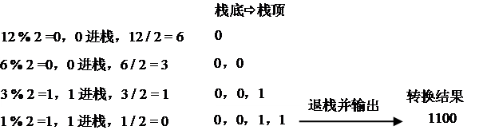
例、 设计一个算法将一个十进制正整数转换为相应的二进制数。
解：将十进制正整数转换成二进制数通常采用除2取余数法。在转换过程中，二进制数是从低位到高位的次序得到的，这和通常的从高位到低位输出二进制的次序相反。为此设计一个栈，用于暂时存放每次得到的余数，当转换过程结束时，退栈所有元素便得到从高位到低位的二进制数。

Slide 31
void trans(int d, int b[]) //b用于存放d转换成的二进制数
{ int st[MaxSize], temp; //st数组存放栈中元素
int i, top;
top=-1; //栈顶指针top初始为-1
while (d!=0)
{ temp=d%2; //求余数
top++; st[top]=temp; //所求余数进栈
d/=2; //继续求更高位
}
i=0;
while (top!=-1)
{ b[i]=st[top]; top--; //出栈并存放在数组b中
i++;
}
}

Slide 32
总结
栈：概念、特点
顺序栈
链式栈

Slide 33

谢谢

